Slide 1
Smart? car for Arduino

Slide 2
일지
7월3일
아두이노 기본 사용법 공부
7월4일
자동차 기본적인 조립 완료
L298N(Motor drive module) 사용법 공부
모터 구동 시도
7월5일
모터 간단한 구동
도로구상
예정 : 10일까지 서보모터 조작 및 모터 제어 공부 예정

Slide 3
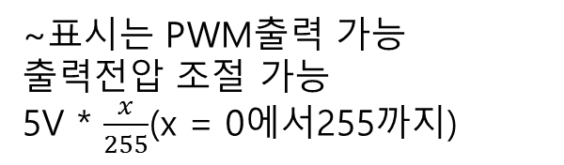
아두이노 구성
(D)0~13 디지털 입출력 핀
- 외부 이진신호를 입력받거나 출력 가능
A0~A5(14~19) 아날로그 입출력 핀(사실상 디지털)
~표시는 PWM출력 가능
출력전압 조절 가능
5V * $\frac{x}{255}$(x = 0에서255까지)

Slide 4
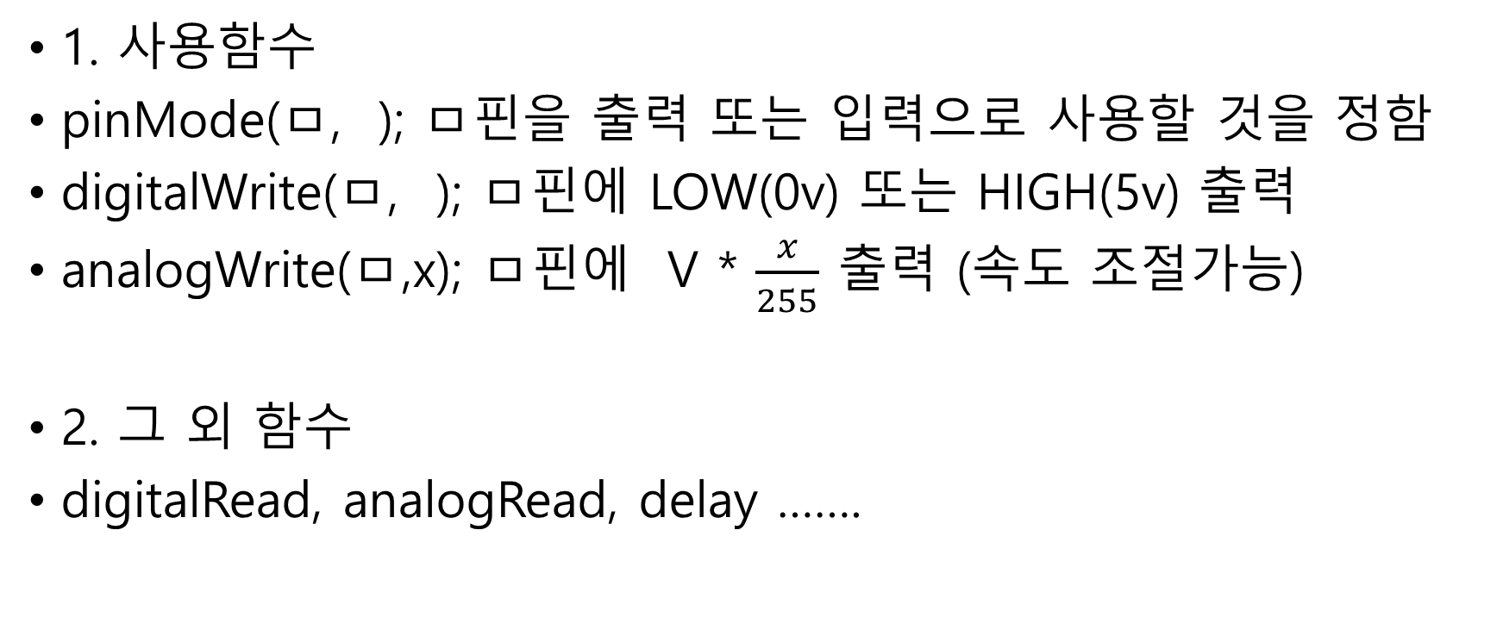
기본
1. 사용함수
pinMode(ㅁ, ); ㅁ핀을 출력 또는 입력으로 사용할 것을 정함
digitalWrite(ㅁ, ); ㅁ핀에 LOW(0v) 또는 HIGH(5v) 출력
analogWrite(ㅁ,x); ㅁ핀에 V * $\frac{x}{255}$ 출력 (속도 조절가능)
2. 그 외 함수
digitalRead, analogRead, delay …….

Slide 5
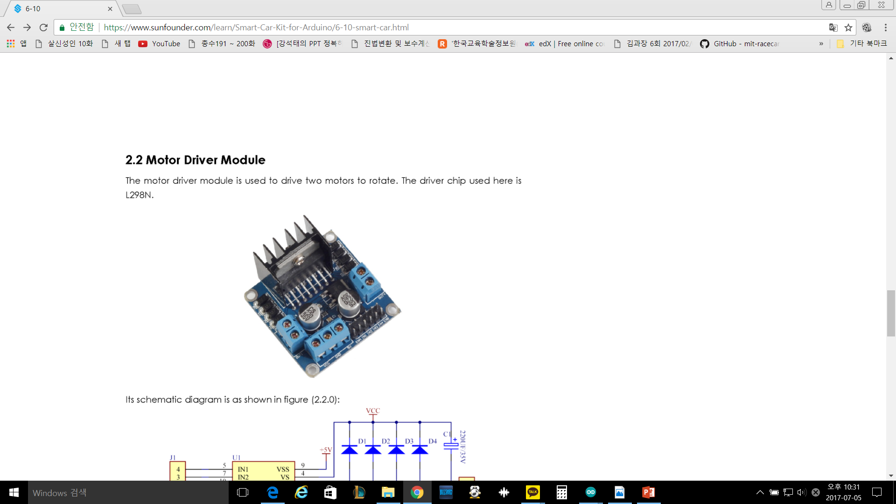
L298N
OUT3~4: B모터와 연결
ENA, ENB : PWM출력을 이용해 속도조절가능
IN1~2 : A모터 제어
OUT1~2: A모터와 연결
IN3~4 : B모터 제어
ENA(B) | IN1(4) | IN2(3) | 상태
1 | 0 | 1 | 시계방향으로 회전
1 | 1 | 0 | 반대방향으로 회전
1 | 0(1) | 0(1) | 브레이크
0 | X | X | 정지

Slide 6
프로그래밍단계
1.입력 : 주로 센서 값을 받아 들임
2.연산 : 입력 받은 값을 이용해 출력을 계산
3.출력 : 모터 구동, LED등

Slide 7
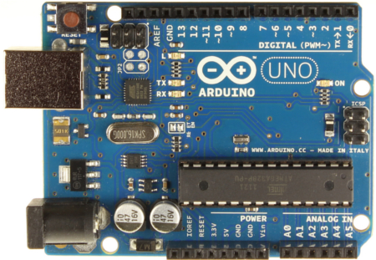
모터구동
모터와
연결
9v건전지

Slide 8
int speed_A;
int speed_B;
int i;
int drive_in1 = 2;
int drive_in2 = 3;
int drive_ENA = 9;
int drive_in3 = 4;
int drive_in4 = 5;
int drive_ENB = 10;
void setup()
{
pinMode(drive_in1, OUTPUT);
pinMode(drive_in2, OUTPUT);
pinMode(drive_ENA, OUTPUT);
pinMode(drive_in3, OUTPUT);
pinMode(drive_in4, OUTPUT);
pinMode(drive_ENB, OUTPUT);
speed_A = 255; (속도0~255)
speed_B = 255;
i = 1;
}
void loop()
{
while(1)//시스템 정지 하려고 넣은 것
analogWrite(drive_ENA, speed_A);
analogWrite(drive_ENB, speed_A);
if(i == 1)
{
digitalWrite(drive_in1,LOW);
digitalWrite(drive_in2,HIGH);
digitalWrite(drive_in4,LOW);
digitalWrite(drive_in3,HIGH);
}
}
후에 센서를 이용하면 이 값을 연산 할 수 있음
ENA(B) | IN1(4) | IN2(3) | 상태
1 | 0 | 1 | 시계방향으로 회전
1 | 1 | 0 | 반대방향으로 회전
1 | 0(1) | 0(1) | 브레이크
0 | X | X | 정지

Slide 9
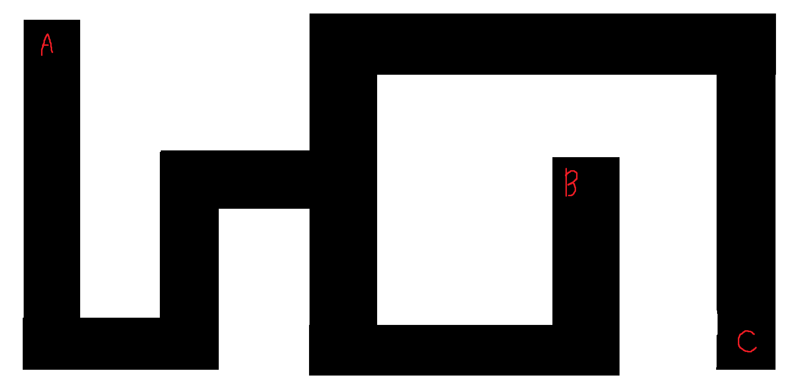

도로구상
도로 옆에 벽을 세움
3가지 루트로 주행 가능
(도로 구상은 후에 변경 가능)
바닥에 구멍을 뚫어 조립형식으로 벽을 세우거나
풀을 한쪽 모서리에만 발라서 접었다 펼 수 있게 만듦.
3000 X 2100 mm $±α$

Slide 10
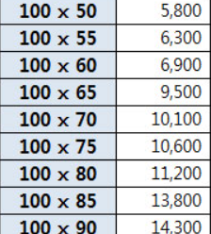
도로구상재료
바닥재
벽
①포맥스
(100x70x0.2두께) 9개
(견고하지만 비쌀수도)
①우드락
(크기와 두께 다양)
②폼보드
(우드락 보다 견고
크기와 두께는 다양함)
②폼보드
(크기와 두께 다양)
포맥스 가격

